Slide 1
Об участии МОУ ДО «Кологривская ДШИ» в Национальном проекте «Культура»
Комарова Ирина Геннадьевна,
директор МОУ ДО «Кологривская ДШИ»

Slide 2
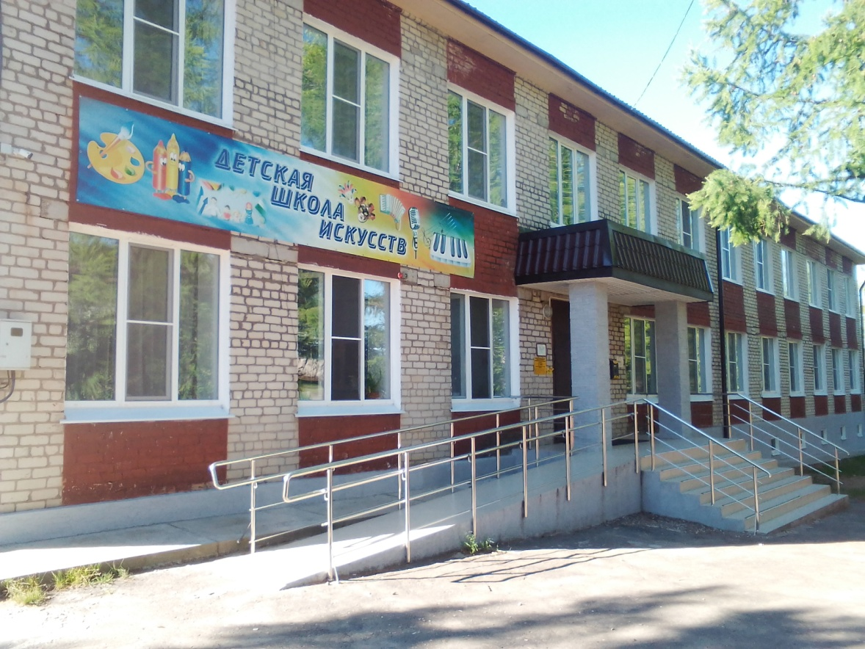
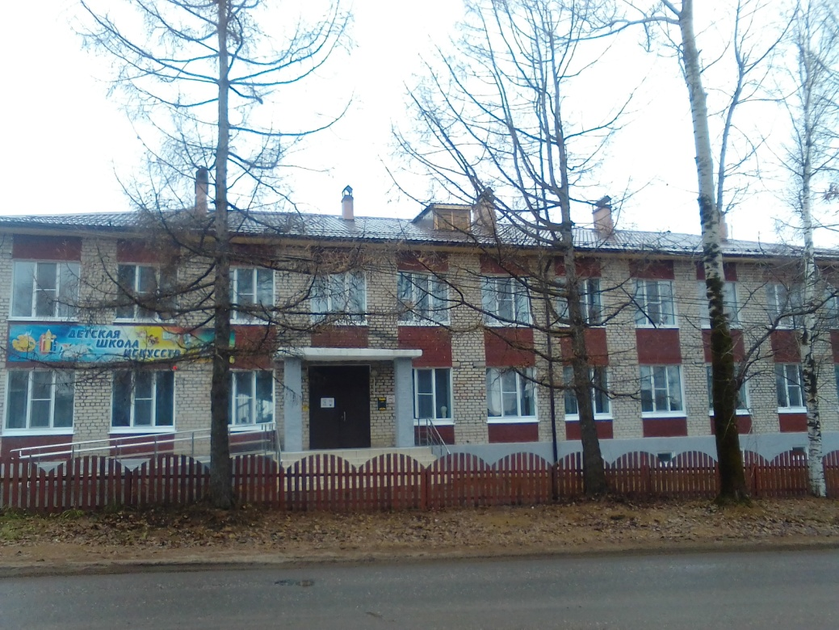
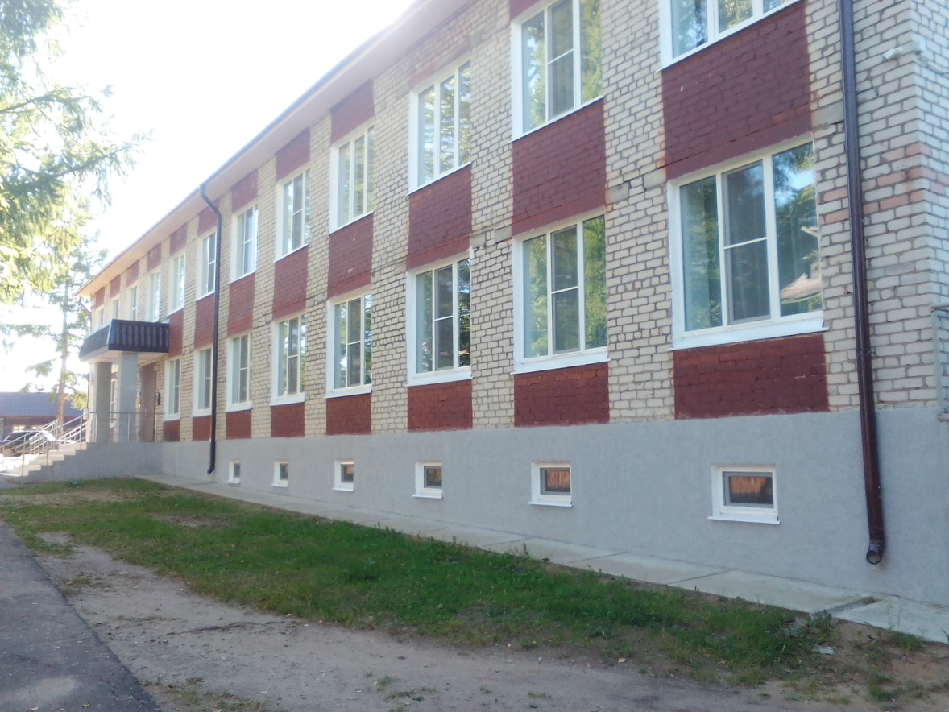

Slide 3

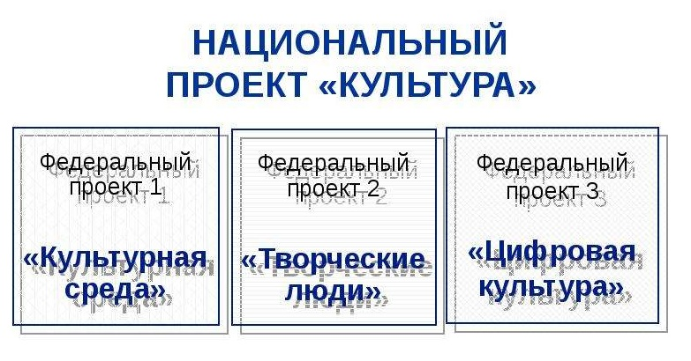

Slide 4


Slide 5

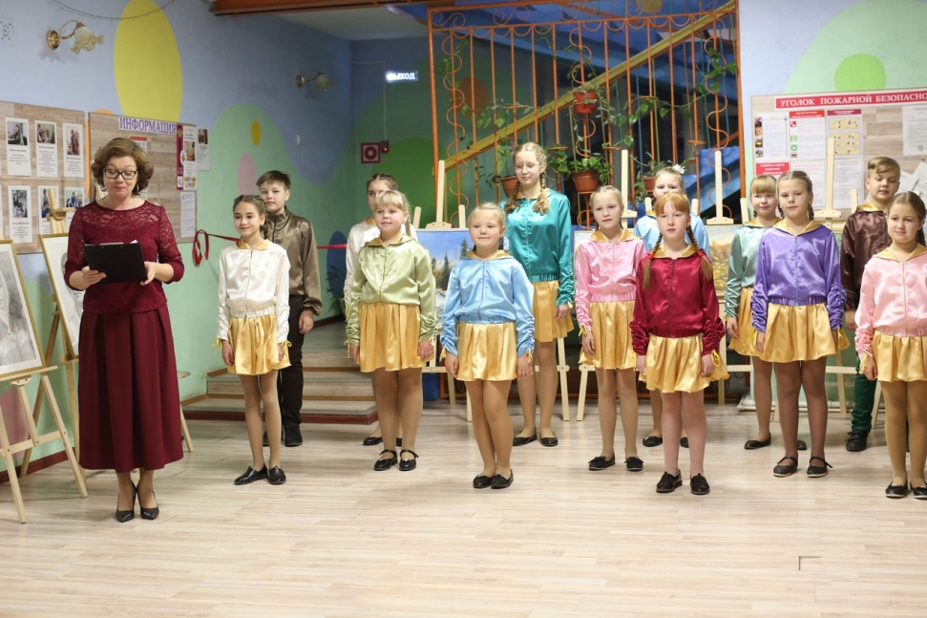
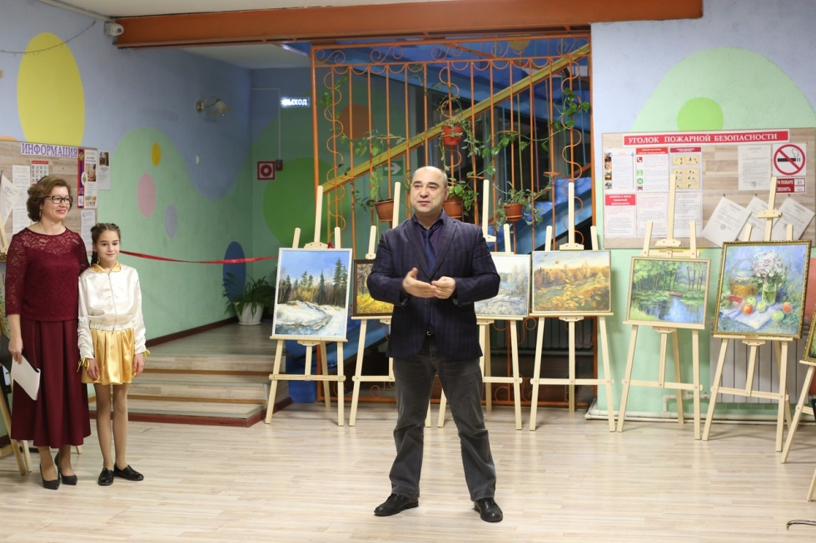
Ноябрь 2019 года - торжественное открытие Виртуального концертного зала в МОУ ДО «Кологривская детская школа искусств»

Slide 6
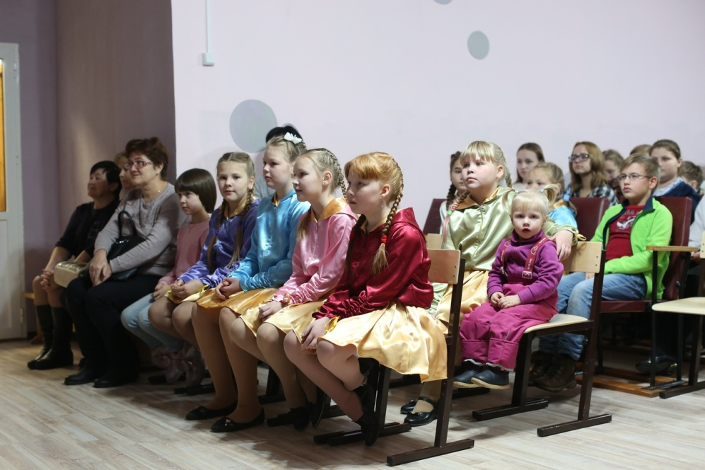
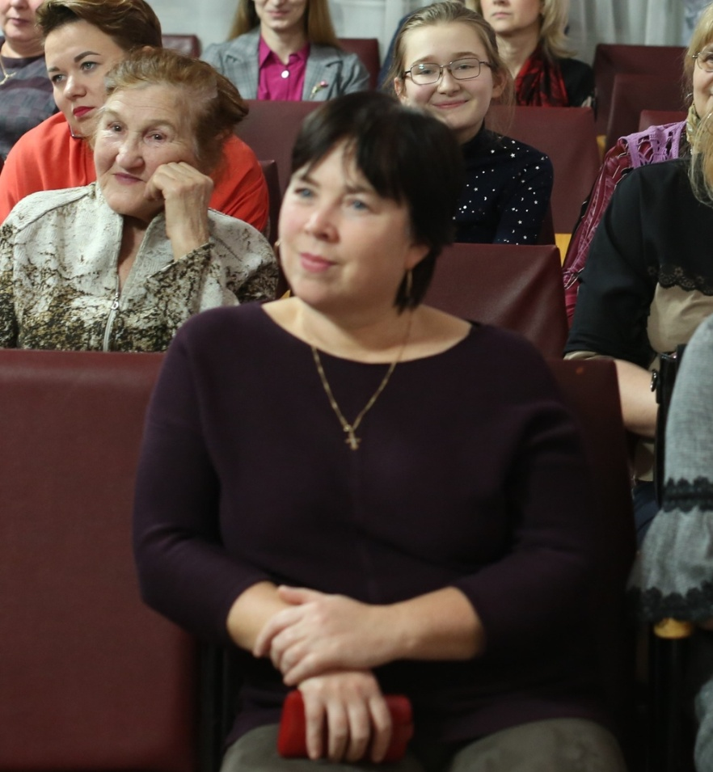
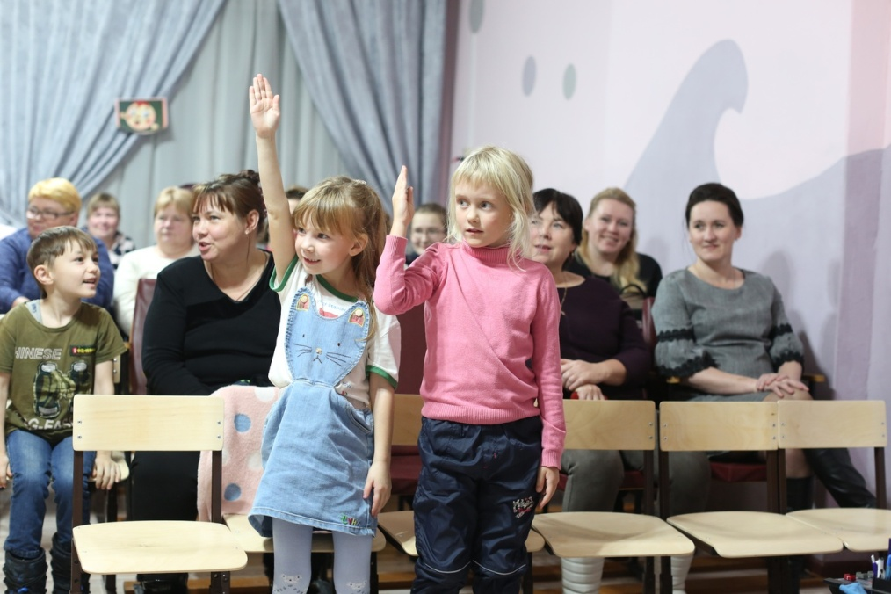

Slide 7
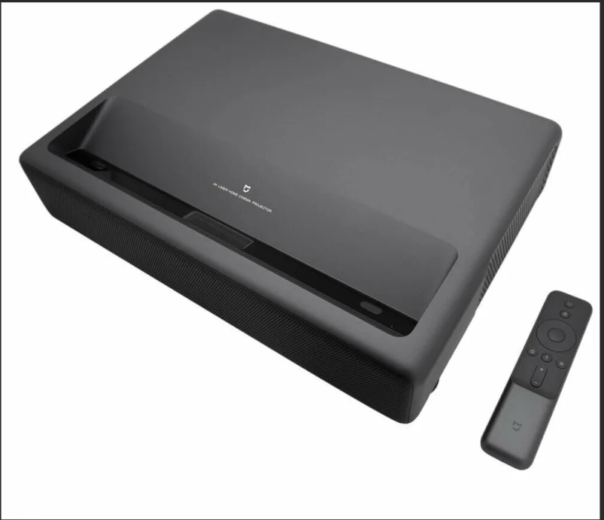
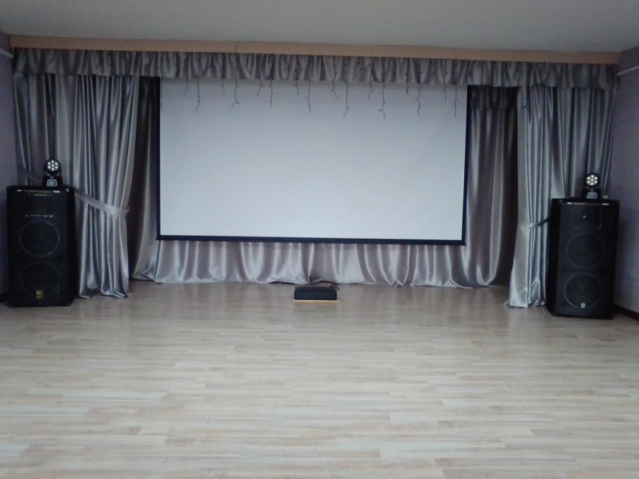
Проектор лазерный
Mi 4 K Laser Projector 150
(BHR4152GL)
Экран 187 х 330 см
Diqis Electra – FDSEF – 16907 16:9

Slide 8
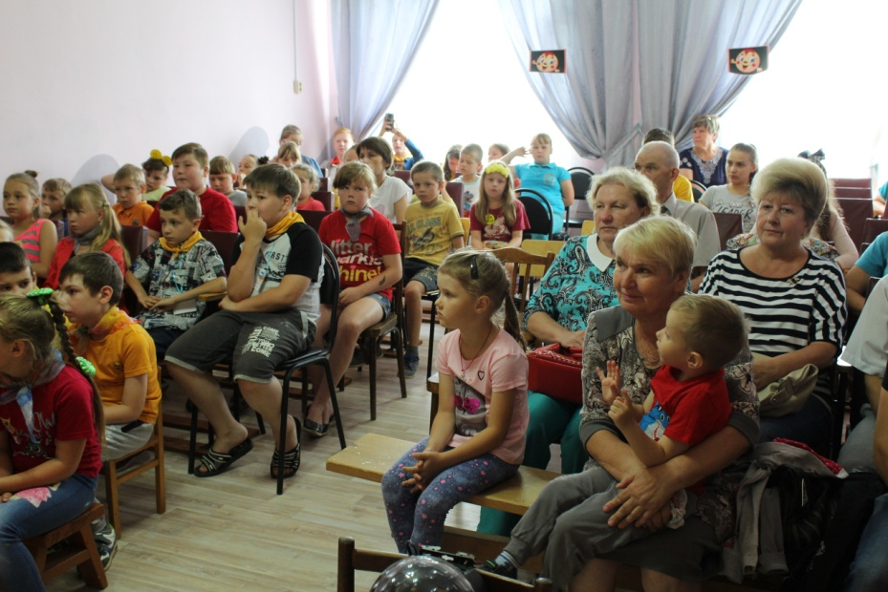
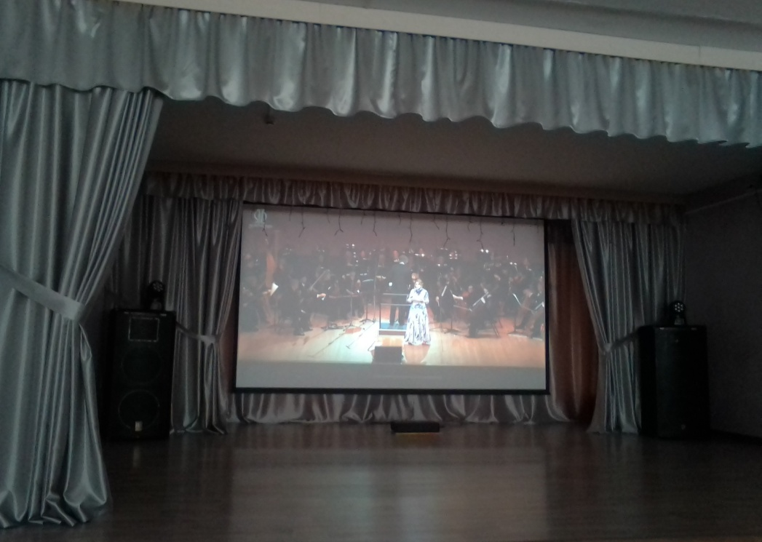
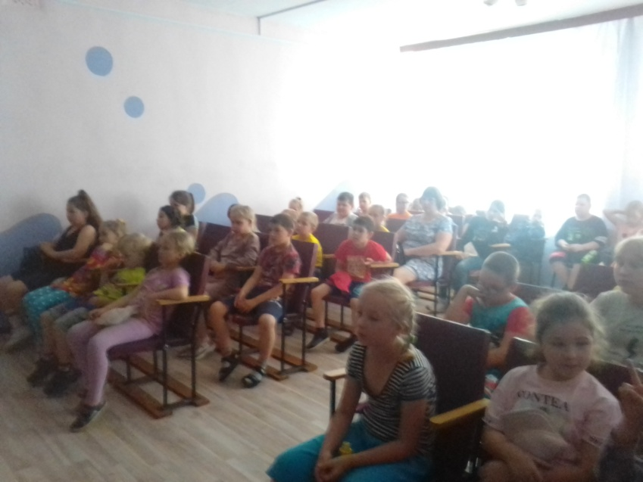
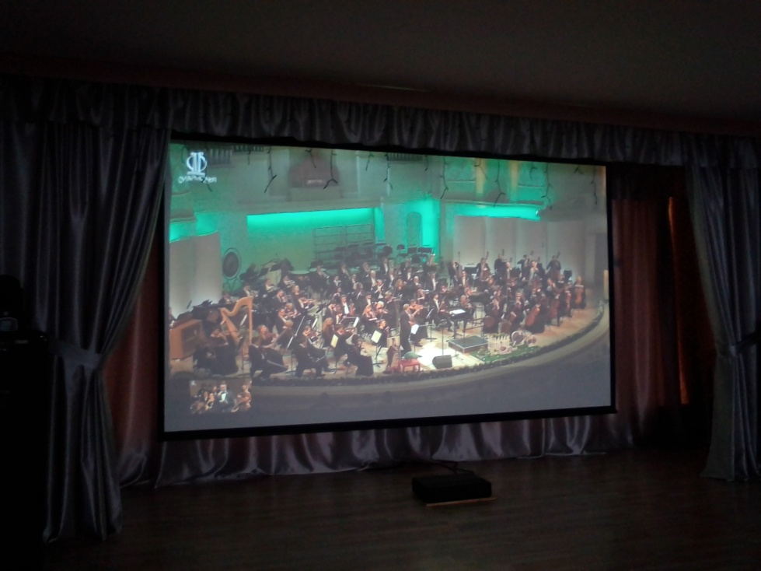
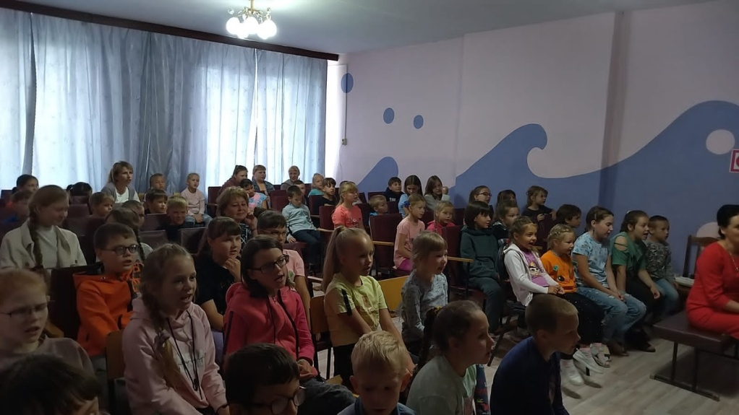

Slide 9


Slide 10
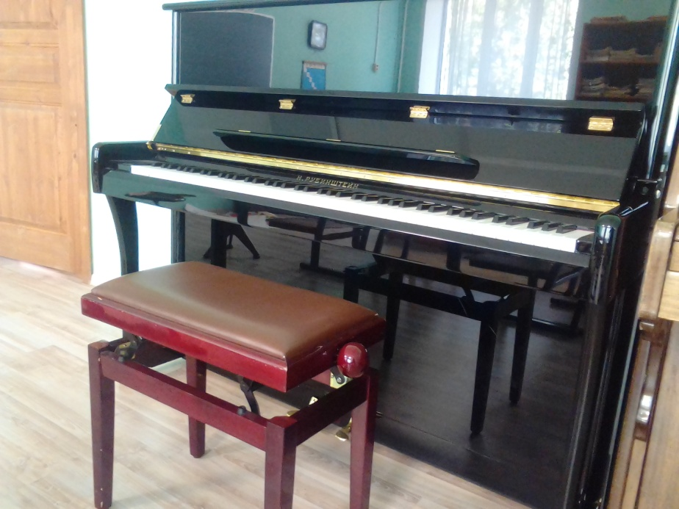
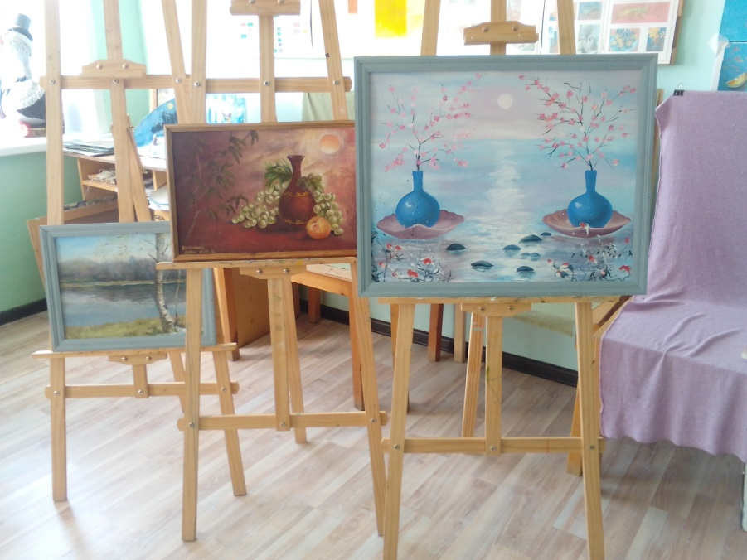
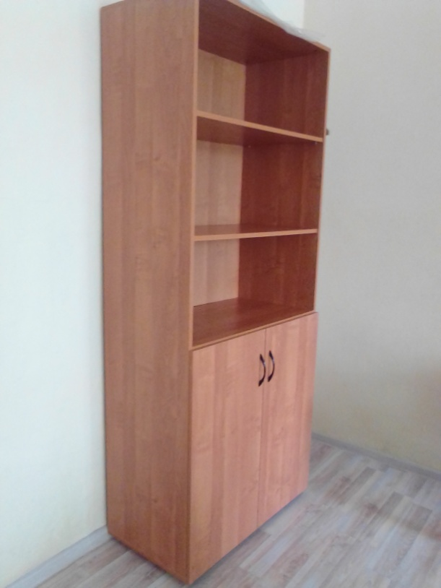
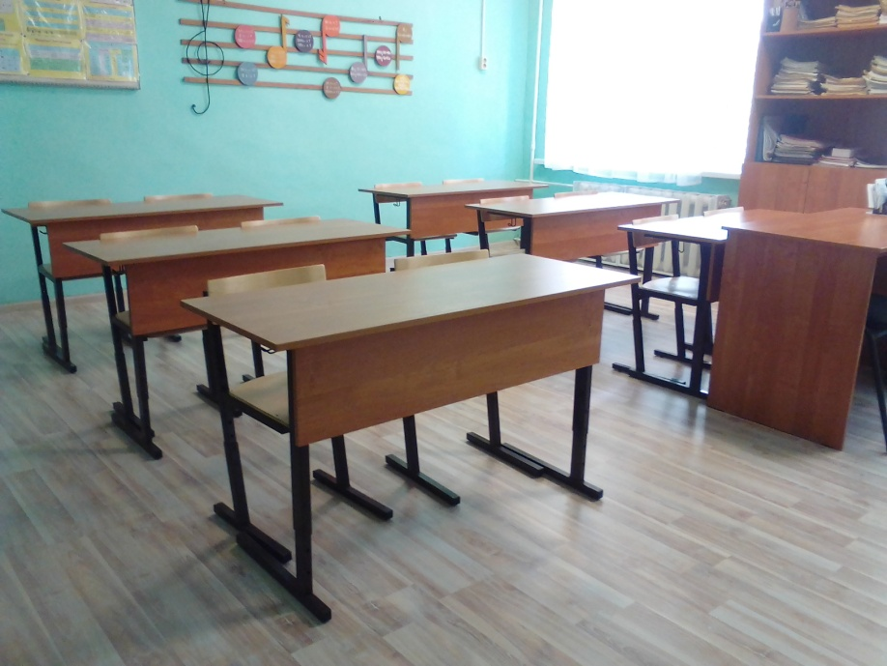

Slide 11


Slide 12
2019 год - ФГБО УВО «Санкт-Петербургский государственный институт культуры»-
1 человек;
2020 год - ФГБОУВО «Российский институт театрального искусства- ГИТИС» - 1 человек;
2021 год - ФГБОУВО «Дальневосточный государственный институт искусств» -
2 человека;
ФГБОУВО «Краснодарский государственный институт культуры» - 1 человек;
2022 год - ФГБОУВО «Саратовская государственная консерватория имени Л.В. Собинова» - 1 человек

Slide 13
Проект «Культурная среда» по направлению
«Модернизация (капитальный ремонт, реконструкция) региональных и муниципальных детских школ искусств по видам искусств»

Slide 14
Выделено 8 031 532,83 тыс.руб.:
- федеральный бюджет - 7471,2 тыс.руб.;
- областной бюджет - 393,2 тыс.руб.;
-местный бюджет - 167,1 тыс.руб.

Slide 15
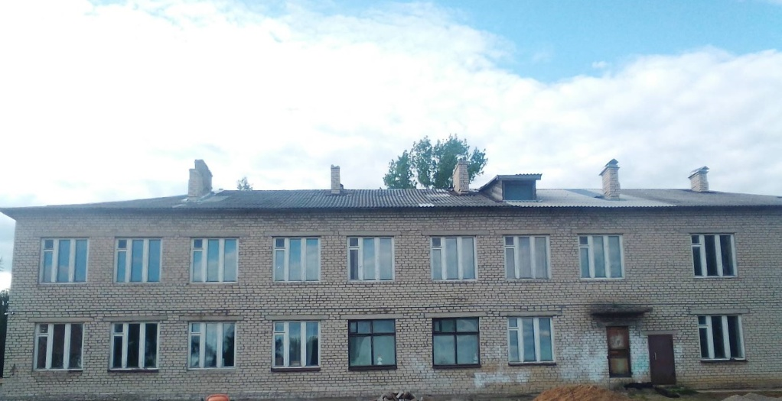
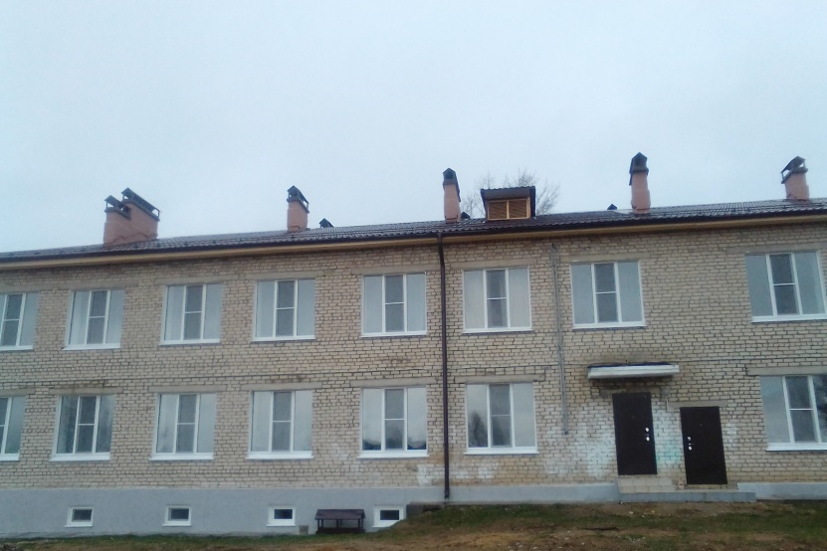
Капитальный ремонт кровли
БЫЛО СТАЛО

Slide 16
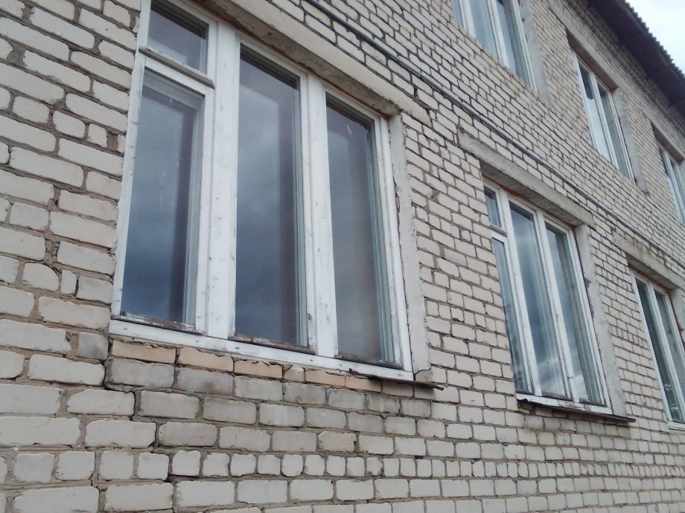
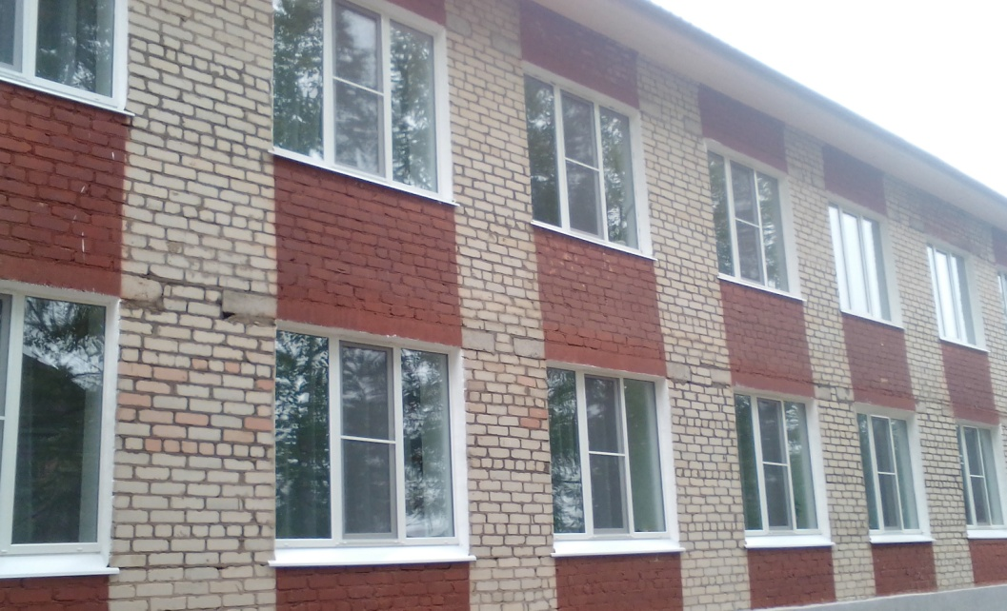
замена окон на окна ПВХ
(46 штук в учреждении, 12 штук в цокольном этаже)
БЫЛО СТАЛО

Slide 17
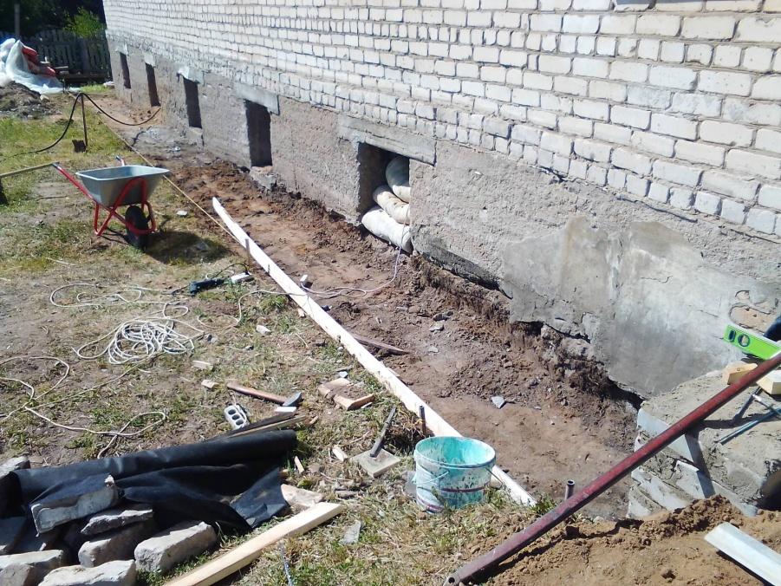
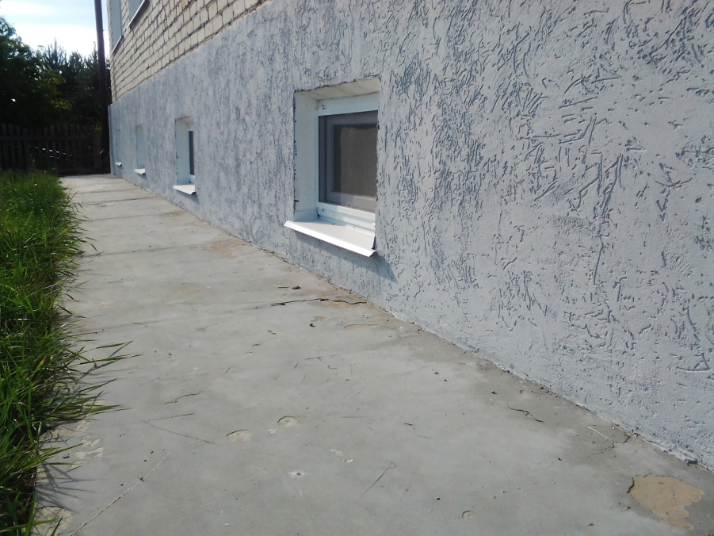
РЕМОНТ ОТМОСТКИ
В ПРОЦЕССЕ РЕМОНТА ПОСЛЕ

Slide 18
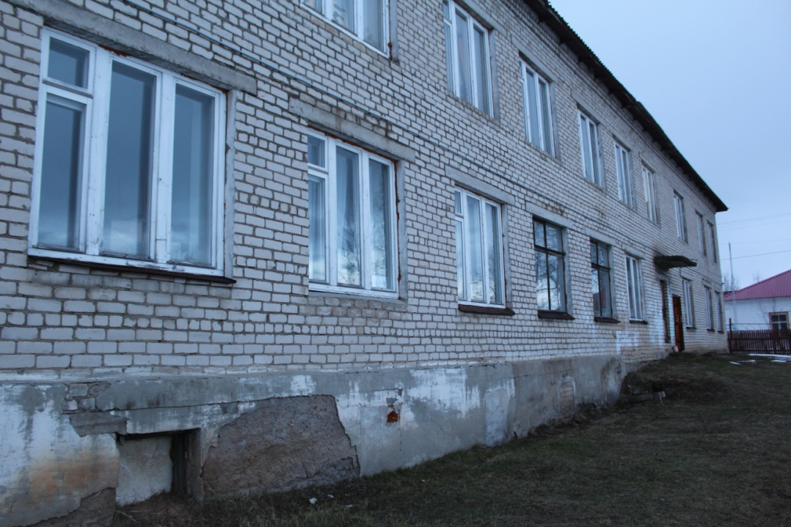
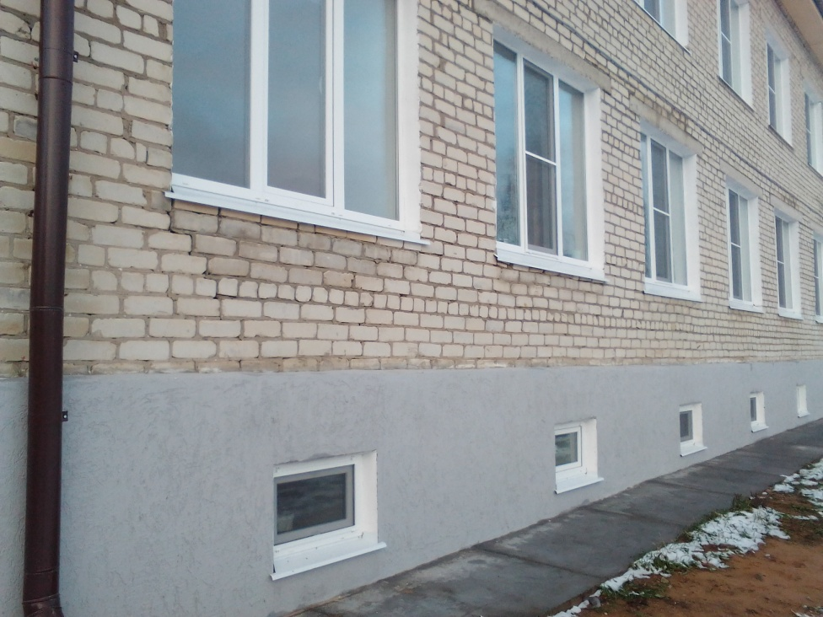
ремонт и штукатурка цокольного этажа по периметру
БЫЛО СТАЛО

Slide 19
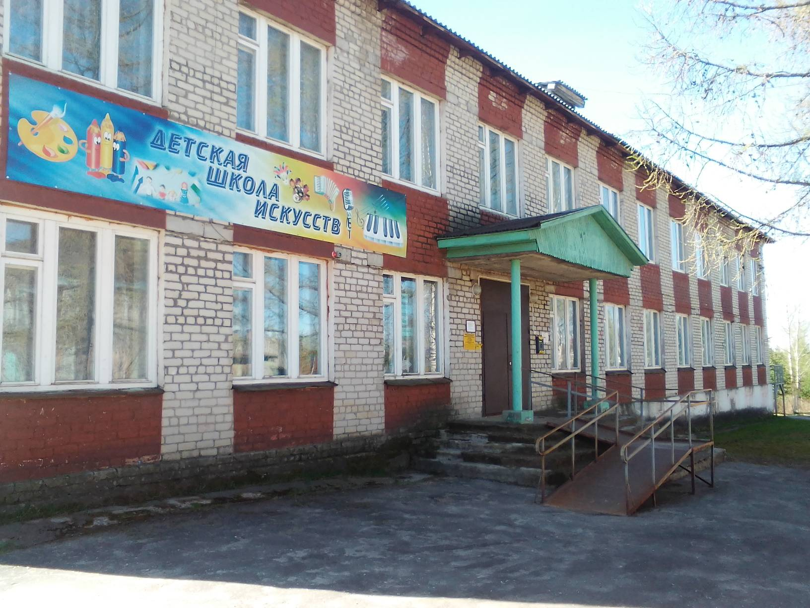
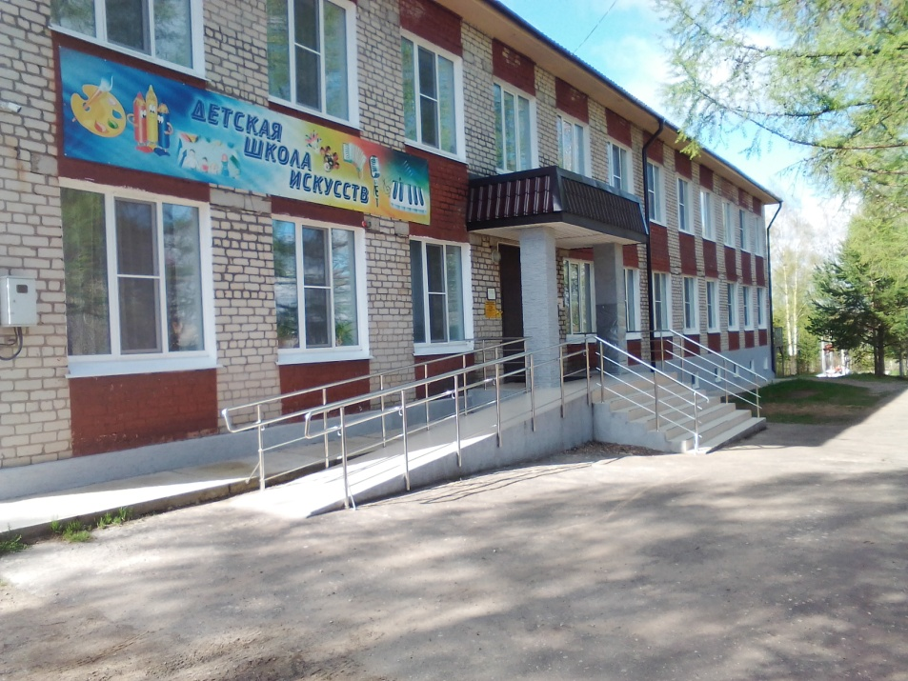
Ремонт крыльца главного входа, установка пандуса
БЫЛО СТАЛО

Slide 20
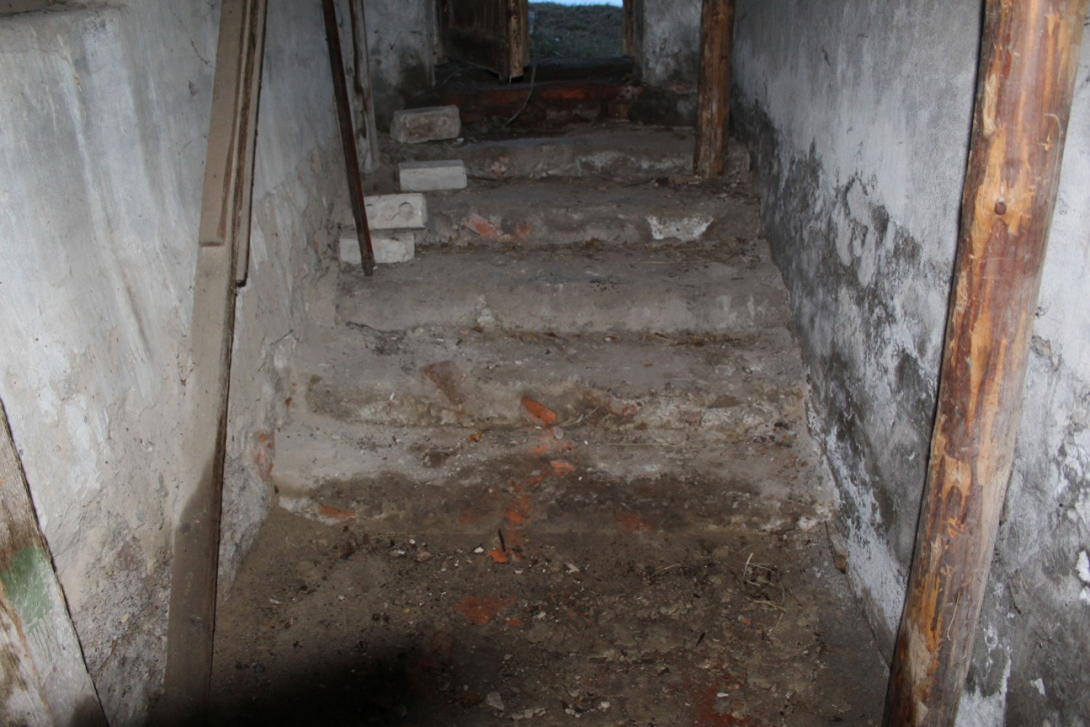
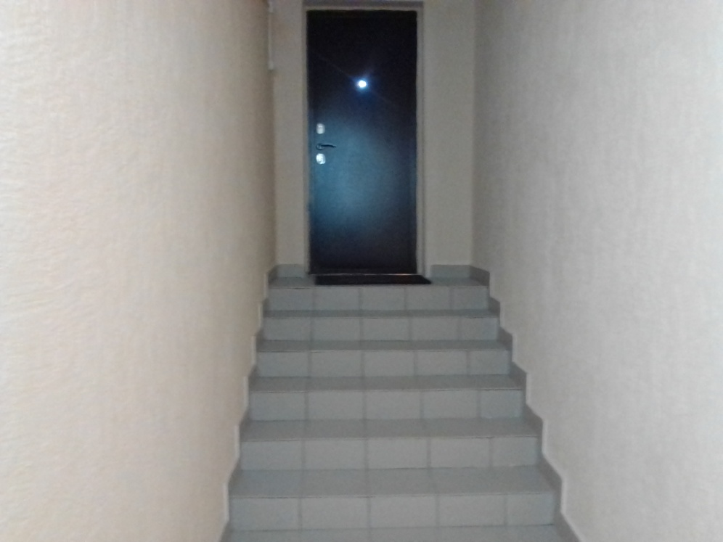
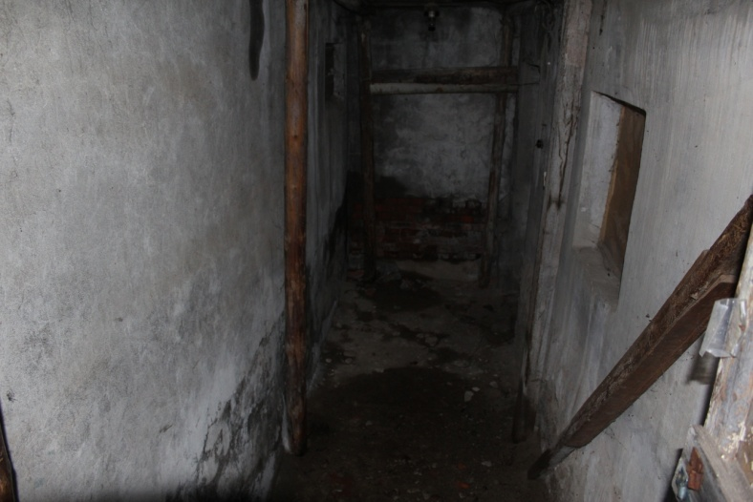
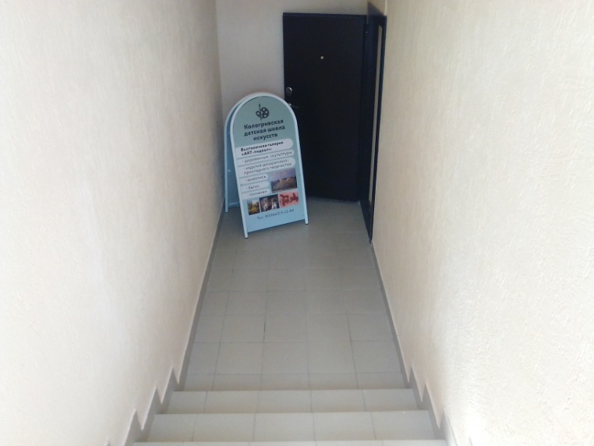
Капитальный ремонт цокольного этажа (вход)
ДО ПОСЛЕ

Slide 21
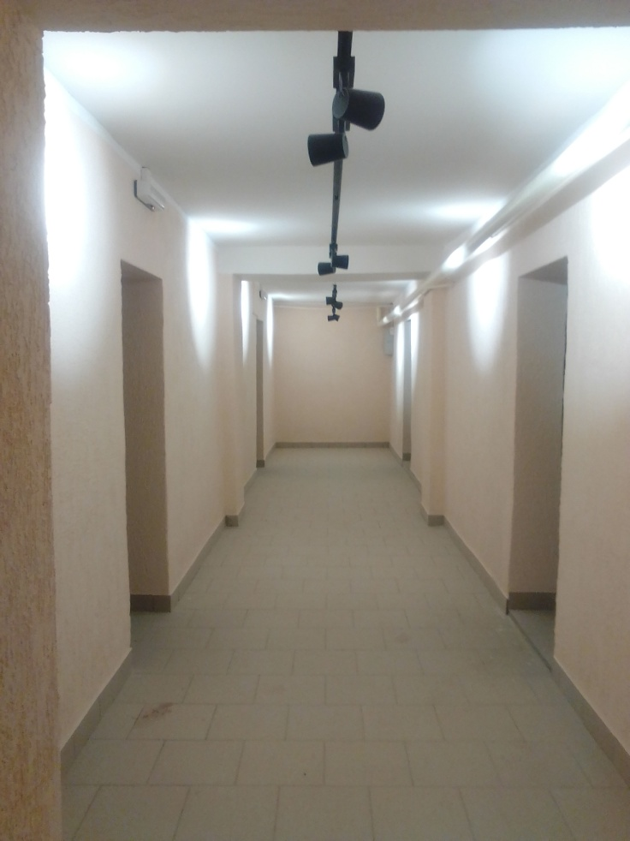
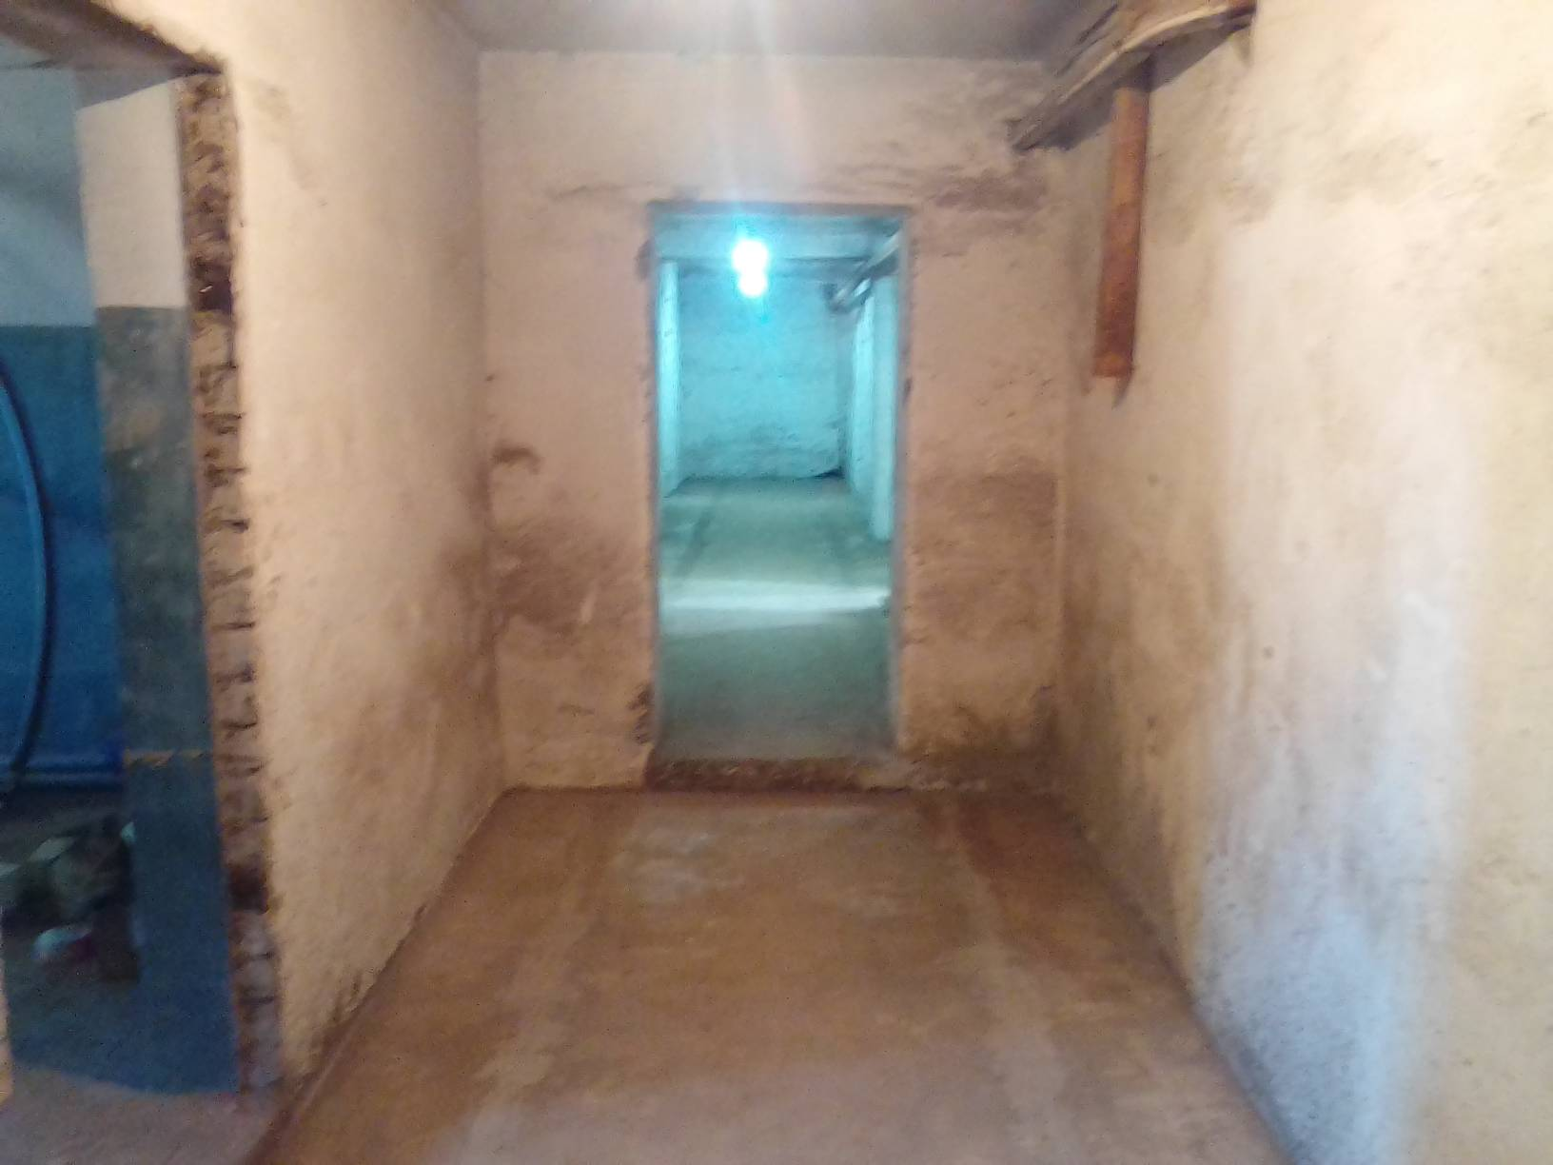
Коридор в цокольном этаже
БЫЛО СТАЛО

Slide 22
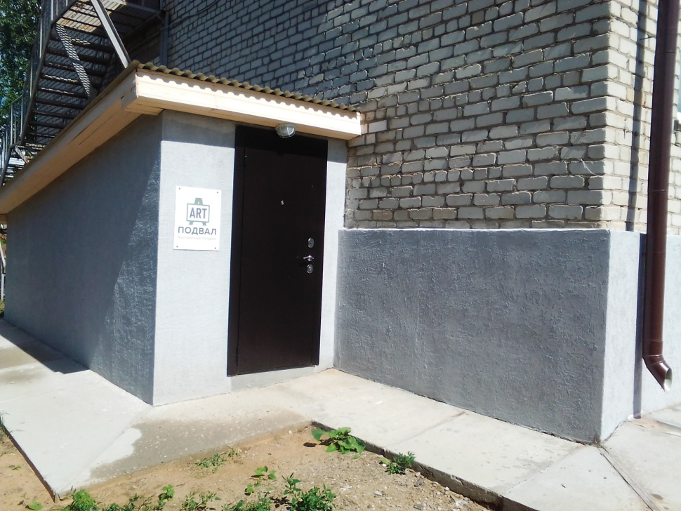
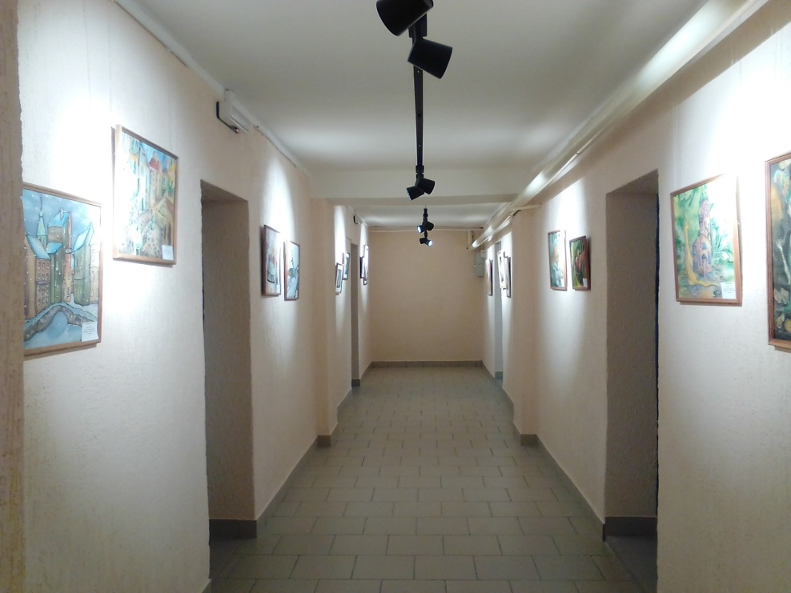
Открытие выставочной галереи
«ART -подвал»

Slide 23
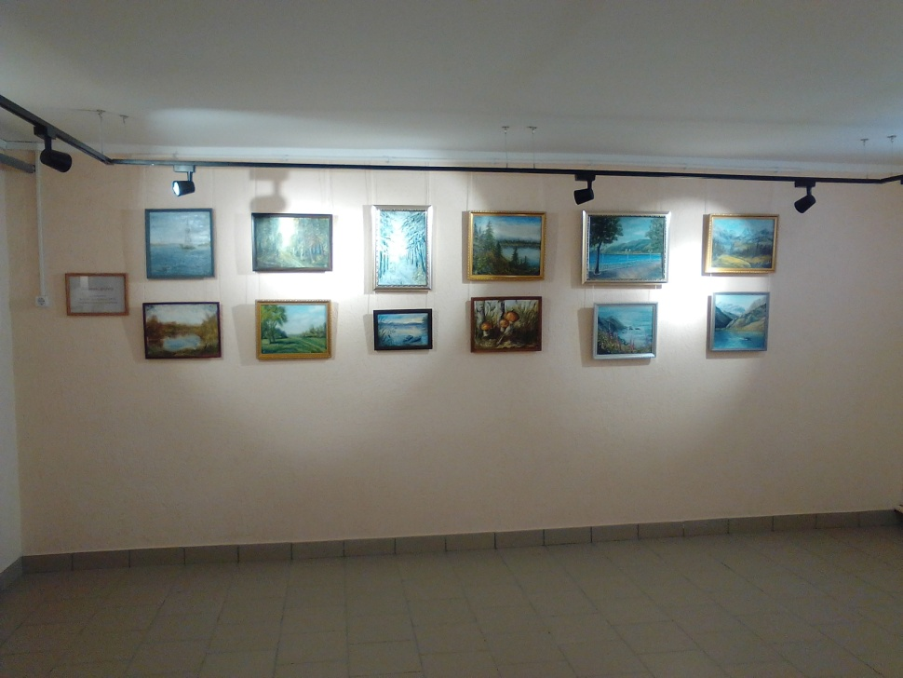
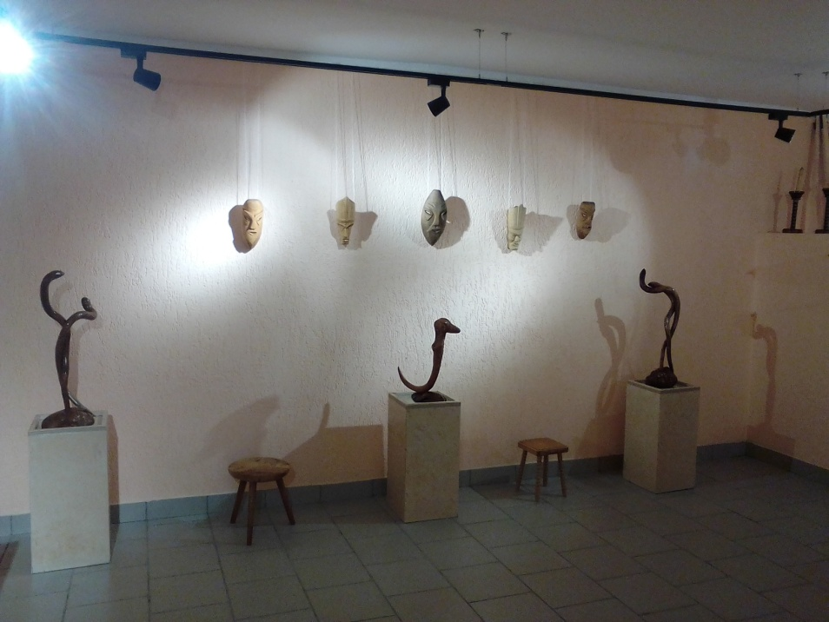
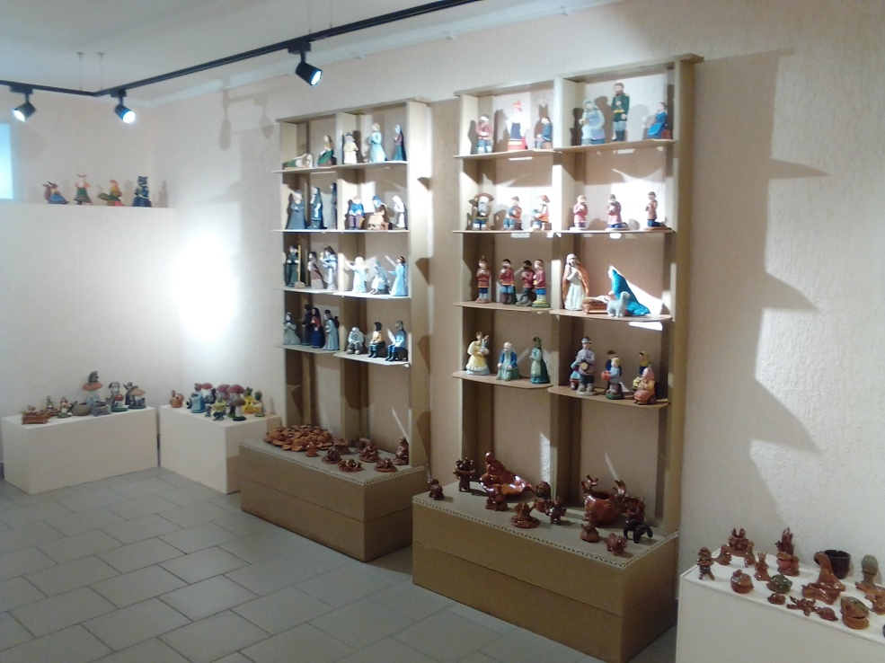
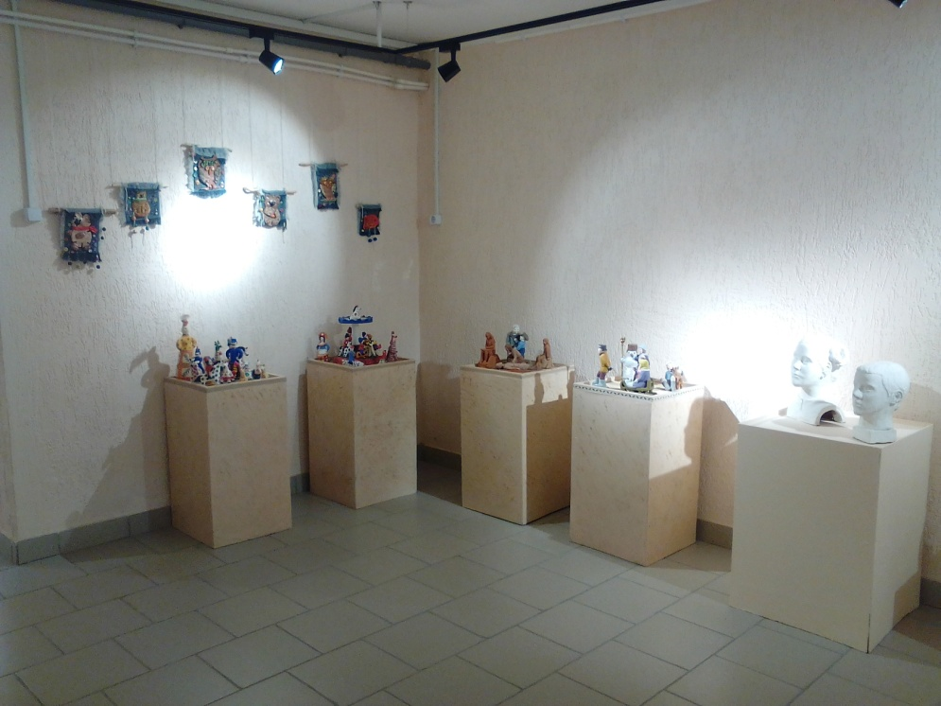

Slide 24
Спасибо за внимание!

